Slide 1
Principles of diffusion models
-Implementation
2024.09.09~12
허성우

Slide 2
Implementation details

Slide 3
Implementation
Implementation of diffusion models
3 개의 module 로서 diffusion model 을 구현함.
Model: Noise 예측 모델 (주로 Unet 사용).
Scheduler: Noise 스케줄링 및 샘플링 방법을 관리.
Trainer: 모델 학습 및 샘플링 과정을 관리.

Slide 4
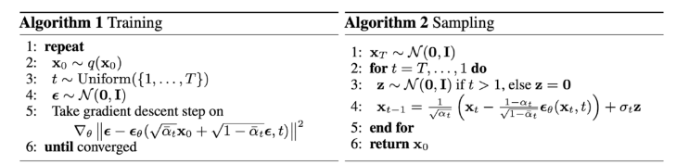
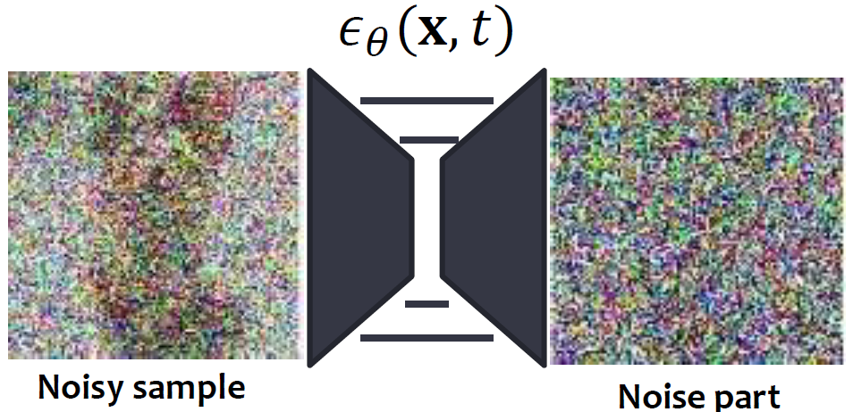


Implementation
Implementation of diffusion models
2. Scheduler
1. Model
3. Trainer - sampling
$$α_{t}x_{0}+σ_{t}ε$$
$$ε$$

Slide 5
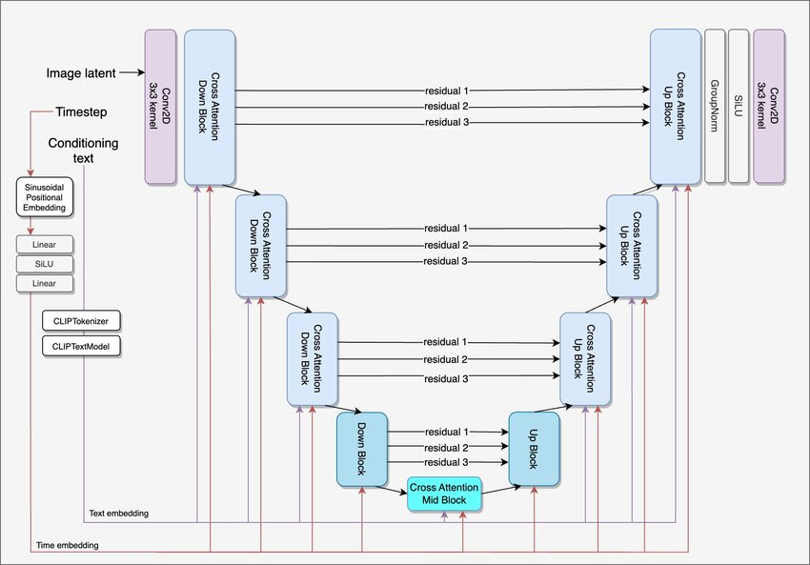
Implementation
1. Model class
Unet 사용.
Inputs
Outputs

Slide 6
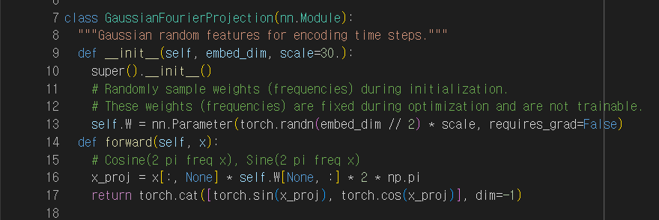
Implementation
1. Model class
Unet 사용.

Slide 7
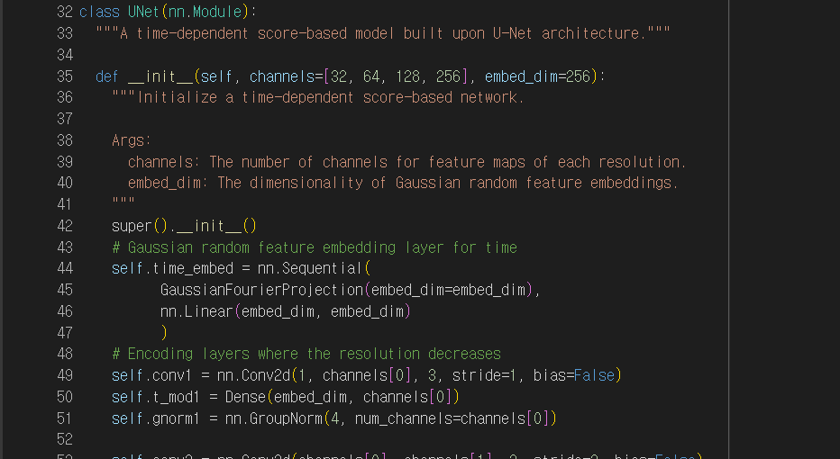
Implementation
1. Model class
Unet 사용.

Slide 8
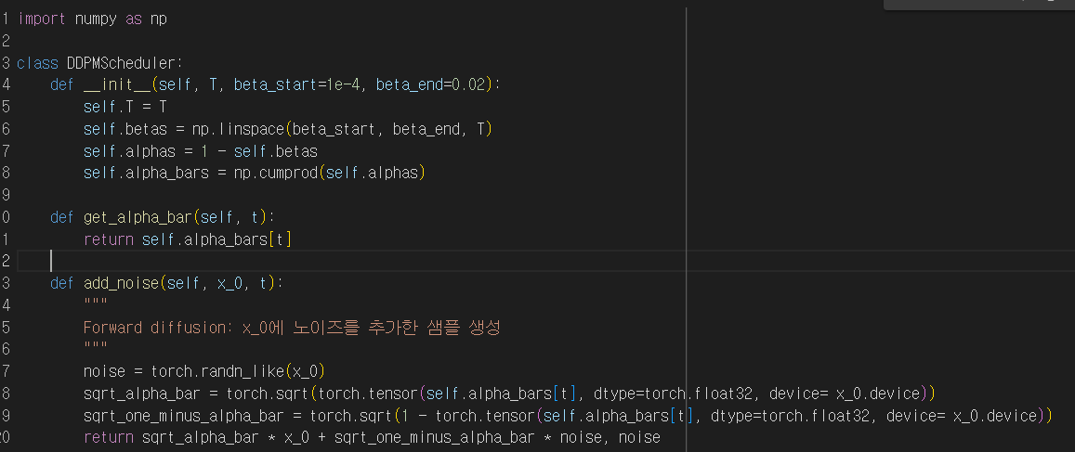
Implementation
2. Scheduler
Noised input 및 관련 상수를 리턴.

Slide 9
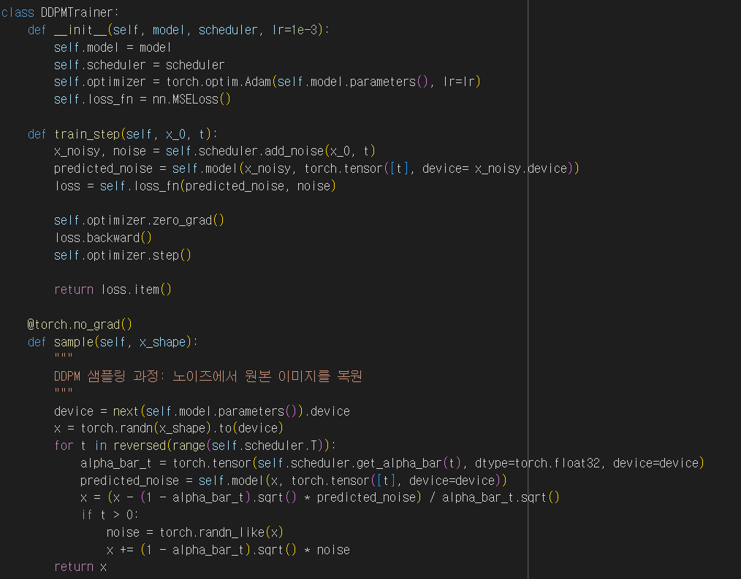
Implementation
3. Trainer
Denoising model 학습 및 sampling.

